Slide 1
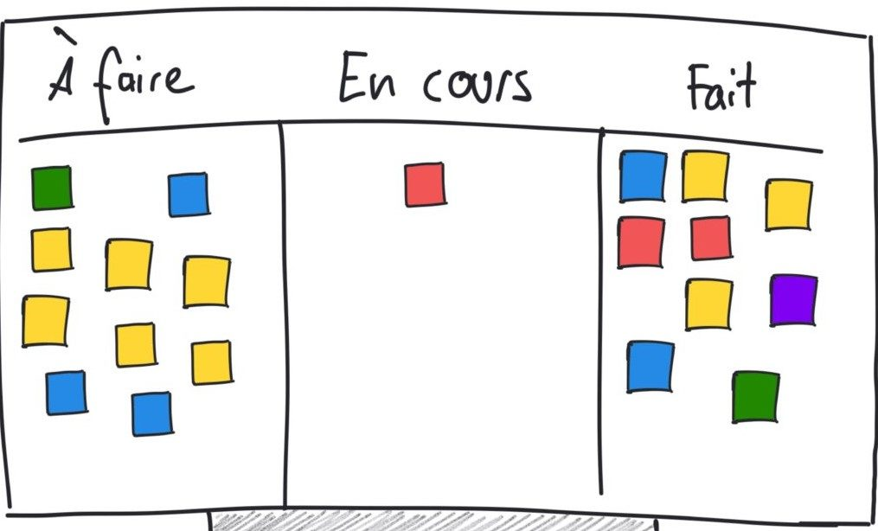

Kanban et Gantt

Slide 2

AU MENU
Kanban
Diagramme de Gantt

Slide 3
Kanban
Kanban ?
du japonais カンバン ou 看板 (kanban, « étiquette »)
méthode de gestion de production, créée par Taiichi Ōno et mise en œuvre chez Toyota à la fin des années 1950
utilisée pour la gestion des tâches (du quotidien, d’un projet…)

Slide 4
Kanban
Principe
une carte descriptive d’une action à réaliser
posée sur un tableau avec plusieurs statuts pour l’action :
  à faire (to do)
  en cours (doing / in progress)
  fait (done)
on glisse la carte dans la colonne qui correspond à son statut

Slide 5
Kanban
Intérêts
permet de suivre les tâches
outil de management visuel
simple à mettre en œuvre et à comprendre !
souplesse d’utilisation : liberté sur les cartes et les colonnes.

Slide 6
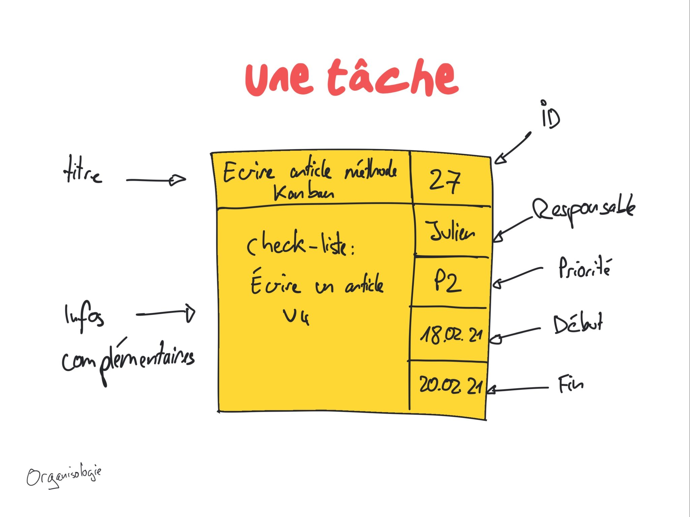
Kanban
Base
Plus d’infos

Slide 7
Diagramme de Gantt
Diagramme de Gantt ?
créé par Karol Adamiecki en 1886
popularisé par Henry L. Gantt en 1910
gestion des tâches, des dates et des dépendances
on peut y ajouter les ressources

Slide 8
Diagramme de Gantt
Principe
Liste des tâches* Dates Calendrier Dépendance
Tâche | Date début | Date fin
Wireframes | 01/09 | 07/09
Maquettes | 08/09 | 14/09
Intégration HTML | 15/09 | 21/09
Installation env dev | 01/09 | 05/09
1 2 3 4 5 6 7 8 9 10 11 12 13 14 15 16 17 18 19 20 21
*ajout des ressources possible

Slide 9
Diagramme de Gantt
Intérêts
permet de visualiser les tâches
  dans le temps
  avec leur enchaînement
  outil d’organisation complet
outil de management visuel
simple à comprendre.

Slide 10
Kanban et diagramme de Gantt
Conclusion
deux outils simples mais pertinents
possibilité d’utiliser les deux outils
beaucoup d’applications proposent l’un, l’autres ou les deux

Slide 11
Kanban et diagramme de Gantt
Des questions ?

